Slide 1


LIVE DA AUDITORIA CIDADÃ DA DÍVIDA
2 de outubro de 2020
PEC 32
REFORMA ADMINISTRATIVA

Slide 2
GÊNESE DA PEC 32/2020
“... estudo do Banco Mundial (Um Ajuste Justo: Análise da eficiência e equidade do gasto público no Brasil), publicado em 2017, já evidenciava que o gasto público é engessado em categorias como folha de pagamento e previdência social, deixando pouco espaço para despesas discricionárias e de investimento. Mais recentemente, em outubro de 2019, novo estudo do mesmo Banco (Gestão de Pessoas e Folha de Pagamentos no Setor Público Brasileiro: o que os dados dizem), ao analisar dados sobre a folha de pagamentos do Governo Federal e de seis Governos Estaduais, corroborou a existência de uma série de distorções nos gastos com pessoal.
BANCO MUNDIAL, braço do BIS, omite o gasto com o Sistema da Dívida, que é o maior gasto público e impede investimentos

Slide 3
GÊNESE: BIS, BANCO MUNDIAL
Documento do Banco Mundial serve de orientação para a redação da reforma.
Propõe ataques com claros reflexos nos direitos sociais, com exemplos claros em educação e saúde.

Slide 4
REFLEXO PARA OS DIREITOS SOCIAIS
Educação Básica [item 16, p. 13]: diz o texto que a ineficiência da educação básica está nos números de alunos por professor, e cuja solução é o enxugamento dos quadros docentes para aumentar em 33% o número de alunos por professor.
Fonte: A fair adjustment : efficiency and equity of public spending in Brazil : Volume I - https://documents.worldbank.org/en/publication/documents-reports/documentdetail/884871511196609355/volume-i-s%c3%adntese

Slide 5
REFLEXO PARA OS DIREITOS SOCIAIS
Saúde [item 19, p. 14]: diz o texto que a ineficiência está na atual política de prover os melhores tratamentos disponíveis aos pacientes, desconsiderando os custos de tais tratamentos. A solução estaria em forçar o paciente a escolher o "tratamento mais eficaz em relação ao custo".
Fonte: A fair adjustment : efficiency and equity of public spending in Brazil : Volume I - https://documents.worldbank.org/en/publication/documents-reports/documentdetail/884871511196609355/volume-i-s%c3%adntese

Slide 6
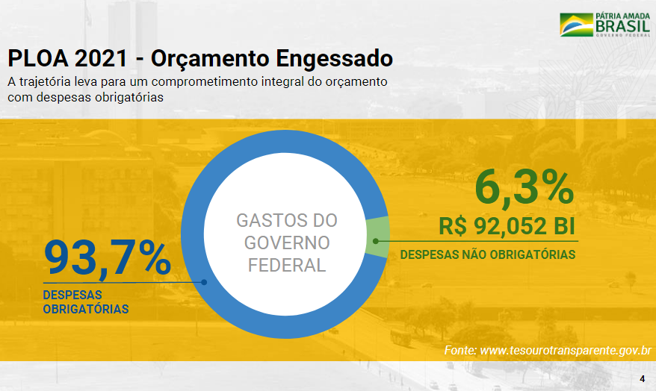
O Governo plagia Banco Mundial e mente:
Governo omite R$ 2,2 TRILHÕES de JUROS e AMORTIZAÇÕES DA DÍVIDA PÚBLICA
PRIMÁRIOS
Fontes: https://www.gov.br/economia/pt-br/centrais-de-conteudo/apresentacoes/2020/setembro/nova-administracao-publica.pdf/@@download/file/Nova%20Administra%C3%A7%C3%A3o%20P%C3%BAblica.pdf e
https://www.camara.leg.br/internet/comissao/index/mista/orca/orcamento/OR2021/proposta/1_VolumeI.pdf - pág 249

Slide 7
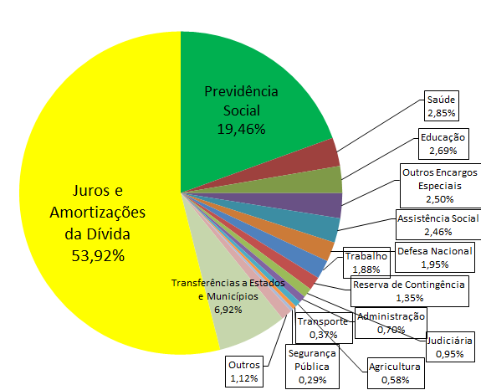
PLOA 2021 – MAIS PRIVILÉGIO PARA OS RENTISTAS
DEFENSORES DO MERCADO SE DESESPERAM COM ESSE GRÁFICO:
Alegam que a parte amarela “é só rolagem/refinanciamento”
Porém, o governo computa grande parte dos juros como se fosse “rolagem” ou “refinanciamento”
Ignoram que todo ano centenas de bilhões de reais de outras fontes (que nada tem a ver com novos empréstimos) são destinadas para o pagamento da dívida.
Pegar empréstimo para pagar juros é uma opção política. É dinheiro que poderia ir para investimentos sociais.
Dizem que “a dívida não é problema, pois o governo pode emitir moeda e pagar”
Ignoram a política monetária do BC que remunera toda a sobra de caixa dos bancos, com danos a toda a economia do país.
Emitir moeda para pagar dívida ilegal e ilegítima é a mesma coisa que defender abertamente a concentração de renda, a corrupção ou as desonerações abusivas para os muito ricos.
R$ 2,236 TRILHÕES
Fonte: Banco de Dados - Sistema de Consulta a LOA 2021 - http://www.camara.leg.br/internet/comissao/index/mista/orca/orcamento/OR2021/proposta/PL2021.EXE

Slide 8
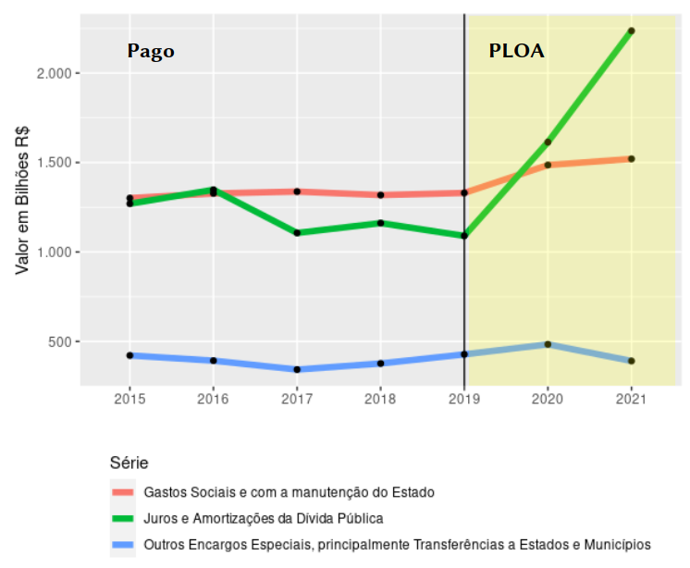
DESPESAS FEDERAIS
PAGAS (2015 a 2019) e PREVISTAS no PLOA (2020 e 2021)
Fonte: Painel do Orçamento Federal
https://www1.siop.planejamento.gov.br/QvAJAXZfc/opendoc.htm?document=IAS/Execucao_Orcamentaria.qvw&host=QVS@pqlk04&anonymous=true&sheet=SH06
Notes:
8

Slide 9
PEC 32/2020
Intenção explícita de reduzir o gasto com pessoal, ao mesmo tempo em que o PLOA 2021 destina R$ 2,2 TRILHÕES para o pagamento de juros e amortizações da dívida:
“Reforma administrativa vai economizar R$ 300 bilhões em dez anos, diz Guedes”
Fonte: https://valorinveste.globo.com/mercados/brasil-e-politica/noticia/2020/09/10/reforma-administrativa-vai-economizar-r-300-bilhoes-em-dez-anos-diz-guedes.ghtml
Ao mesmo tempo, governo envia PLOA 2021 ao Congresso prevendo um valor 7 vezes maior para o pagamento de juros e amortizações da dívida pública federal, em apenas um ano.

Slide 10

CONCLUSÕES ERRADAS DO BANCO MUNDIAL PAUTAM PEC 32
  De 1995 a 2015 produzimos R$ 1 Trilhão de Superávit Primário. Apesar disso, a dívida interna federal aumentou de
  R$86 bilhões para quase R$4 trilhões no mesmo período.
  O que tem feito a chamada Dívida Pública explodir?
  Os mecanismos de política monetária do Banco Central, responsáveis por déficit nominal brutal e pela fabricação da “crise”
  TCU afirma que dívida não serviu para investimento no país https://bit.ly/2NTPlJo

Slide 11
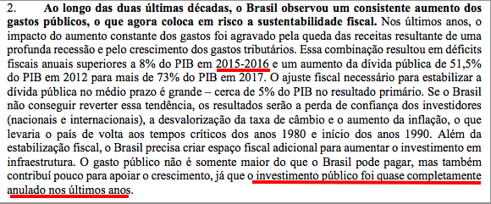
CONCLUSÕES ERRADAS DO BANCO MUNDIAL PAUTAM PEC 32
  Nas 2 últimas décadas citadas pelo BM o aumento dos gastos foi com a chamada dívida pública, pois produzimos, de 1995 a 2015, R$ 1 Trilhão de Superávit Primário.
  BANCO MUNDIAL IGNORA A “CRISE FABRICADA” PELA POLÍTICA MONETÁRIA DO BANCO CENTRAL

Slide 12
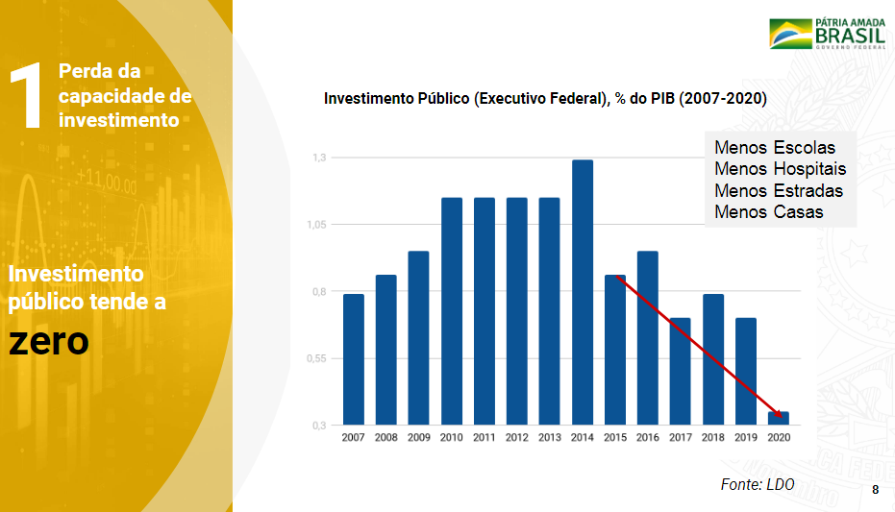
O Governo plagia Banco Mundial e mente:
CRISE FABRICADA E DESTINAÇÃO DE CERCA DE 40% DO ORÇAMENTO PARA JUROS E AMORTIZAÇÕES DA DÍVIDA!

Slide 13
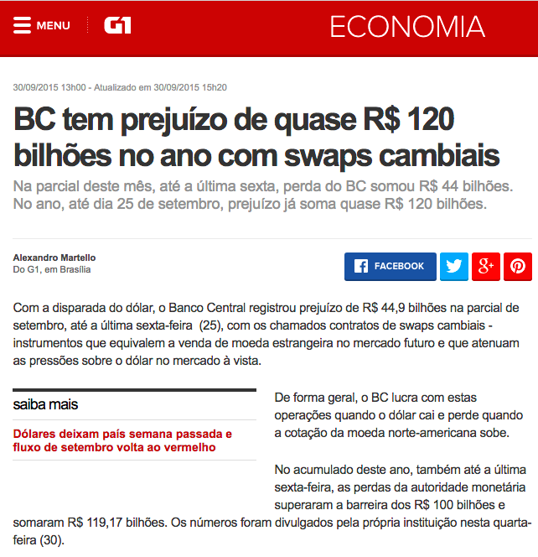
A crise que enfrentamos desde
2015 foi FABRICADA pela Política
Monetária do Banco Central
Em 2015:
Juros elevadíssimos (14,25%)
Remuneração da sobra de caixa de R$ 1 TRI dos bancos
Prejuízos com Swap Cambial e outros prejuízos do BC
Emissão excessiva de títulos da dívida interna
Dívida Interna cresceu R$ 732 bilhões em 11 meses de 2015
Investimento Federal em 2015: R$ 9,6 bilhões
O Banco Central está suicidando o Brasil https://bit.ly/2EQSXWf

Slide 14
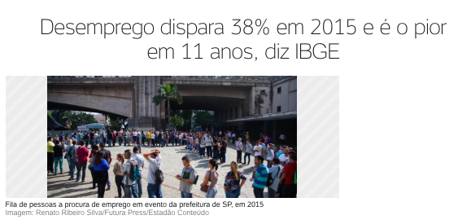
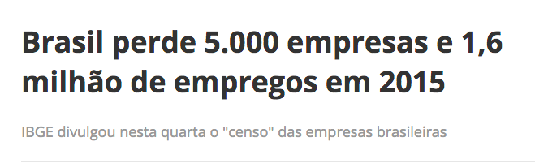
Crise fabricada pela política monetária do BC fecha 5.000 empresas e dispara o desemprego em 2015
PIB
encolhe
3,55%

Slide 15


Bancos lucram com os mecanismos que alimentam o Sistema da Dívida e produzem a crise
2015
Lucro de
R$ 96 bilhões
+
Provisão de
R$ 187 bilhões
  Fonte: http://www4.bcb.gov.br/top50/port/top50.asp

Slide 16
TEMOS MANTIDO MAIS DE
R$ 4 TRILHÕES EM CAIXA HÁ VÁRIOS ANOS
    Em 2015 e 2016 o PIB caiu cerca de 7% e seguiu estagnado, embora não tivéssemos tido aqui nenhum dos fatores que produzem crise. Milhões de empresas quebraram e a crise se alastrou para os estados e municípios.
    O Brasil é a 9ª maior economia do mundo; possuímos imensas riquezas e potencialidades
    Possuímos mais de R$ 4 TRILHÕES líquidos!
Em JUNHO/2020, possuíamos, por exemplo:
R$ 1 TRILHÃO no caixa do Tesouro Nacional;
R$ 1,5 TRILHÃO no caixa do Banco Central, e
R$ 1,9 TRILHÃO em Reservas Internacionais!
Fonte dos dados: https://www.bcb.gov.br/ftp/notaecon/ni202007pfp.zip - Tabela 4 - Linhas 44 e 50. O volume de reservas internacionais foi obtido em https://www3.bcb.gov.br/sgspub/localizarseries/localizarSeries.do?method=prepararTelaLocalizarSeries – Série Temporal nº 13621 (US$ 348,781 bilhões em 30/6/2020, multiplicados por 5,4754 = R$ 1,9 trilhão)

Slide 17
PARA QUE TEM SERVIDO A “CRISE FABRICADA”
PELA POLÍTICA MONETÁRIA DO BANCO CENTRAL
  CRISE TEM JUSTIFICADO MEDIDAS RESTRITIVAS
    EC 95 (PEC do Teto)
    EC 93 (aumento da DRU para 30%)
    Lei Complementar 159/2017
    Desonerações danosas ao financiamento da Seguridade Social
    Reformas Trabalhista, da Previdência e Administrativa
    Privatizações
    Esquema Fraudulento: “Securitização de Créditos Públicos”
    Autonomia do Banco Central, “legalização” da remuneração da sobra de caixa dos bancos – PLP 112/2019 e PLP 19/2019
    Plano mais Brasil para banqueiro: PEC 186, 187 e 188
    PEC 438
    EC 106

Slide 18
O DÉFICIT SEMPRE ESTEVE NO BANCO CENTRAL
Fontes: Banco Central - Séries Temporais nº 16953 e 16962; Tabela – Necessidades de Financiamento do Setor Público - https://www.bcb.gov.br/content/estatisticas/Documents/Tabelas_especiais/Nfspp.xls

Slide 19
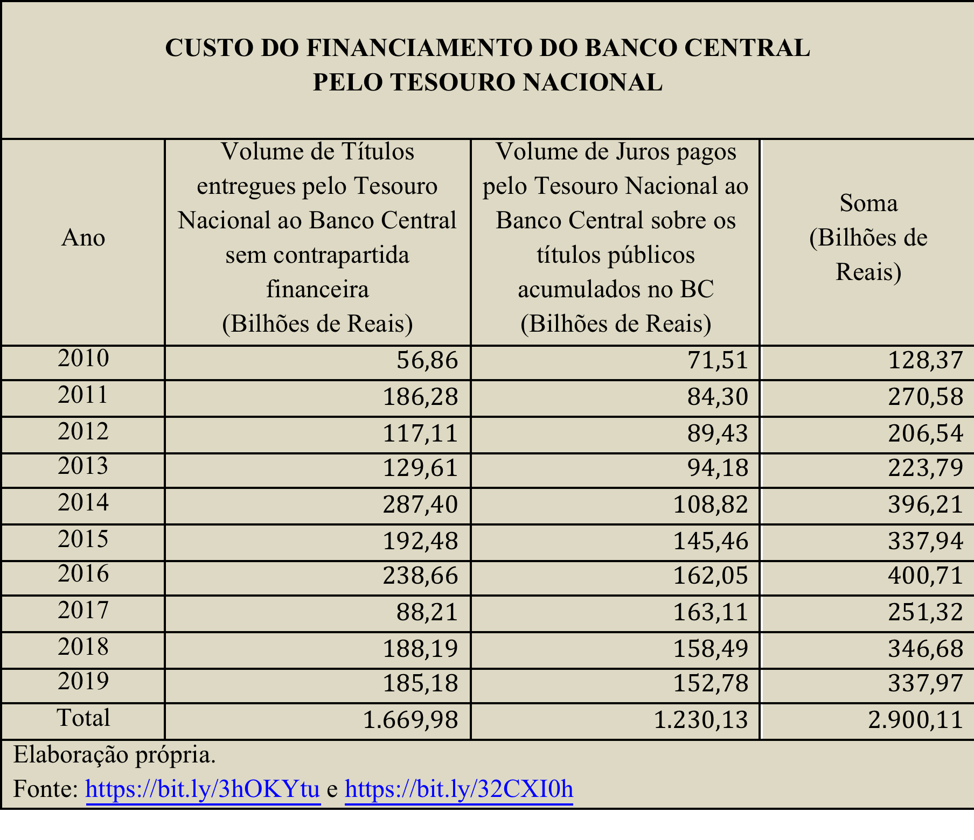
RENÚNCIA FISCAL E GASTO COM JUROS PAGOS PELO TESOURO NACIONAL AO BANCO CENTRAL
QUASE R$ 3 TRILHÕES DE 2010 A 2019

Slide 20
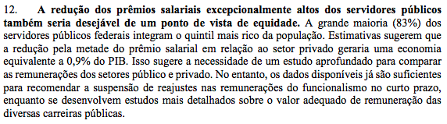
CONCLUSÕES ERRADAS DO BANCO MUNDIAL PAUTAM PEC 32
  ARGUMENTOS ERRADOS
  A MAIORIA DOS SERVIDORESS PÚBLICOS RECEBEM BAIXOS SALÁRIOS
  A REFORMA ADMINISTRATIVA VAI AUMENTAR GASTOS COM CHEFIAS PRIVADAS DE ALTO RISCO
  PEC 32 PRIVATIZA E ABRE ESPAÇO PARA CORRUPÇÃO

Slide 21
CONCLUSÕES ERRADAS DO BANCO MUNDIAL PAUTAM PEC 32
  Banco Mundial quer que brasileiros e brasileiras não consigam sobreviver:
  77% dos servidores federais tem salário de até R$ 5.000, valor este bem próximo ao salário mínimo necessário, de R$ 4.536,12, calculado pelo DIEESE
  (Fontes: https://www.dieese.org.br/analisecestabasica/salarioMinimo.html e Atlas do Estado Brasileiro, IPEA, 2019)
  Cúpulas dos 3 poderes estão fora da “Reforma”
  E as 26 mil pessoas que ganham uma média de R$ 717 mil mensais, ISENTOS DE IRPF?
  Qual a proposta do Banco Mundial para elas? A renda isenta delas representa 3% do PIB (mais que o triplo da “economia” de 0,9% do PIB indicada na proposta do BM).
  Fonte: https://receita.economia.gov.br/dados/receitadata/estudos-e-tributarios-e-aduaneiros/estudos-e-estatisticas/11-08-2014-grandes-numeros-dirpf/tabelas-gn-irpf-ac-2018-so-tabelas.xlsx

Slide 22
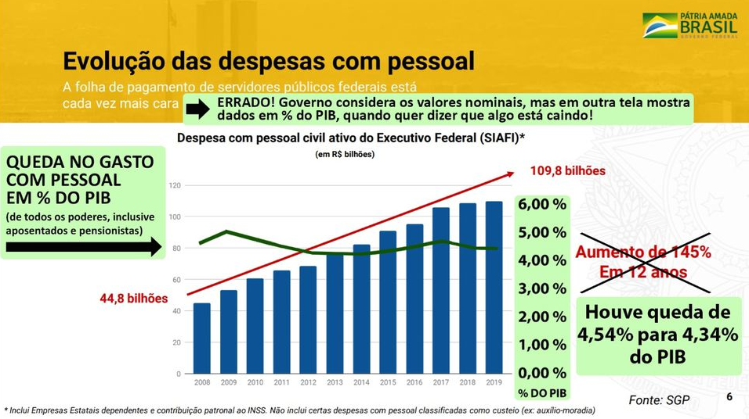
O Governo plagia Banco Mundial e mente:
Fontes: https://www.gov.br/economia/pt-br/centrais-de-conteudo/apresentacoes/2020/setembro/nova-administracao-publica.pdf/@@download/file/Nova%20Administra%C3%A7%C3%A3o%20P%C3%BAblica.pdf e https://www.painel.pep.planejamento.gov.br/QvAJAXZfc/opendoc.htm?document=painelpep.qvw&lang=en-US&host=Local&anonymous=true

Slide 23
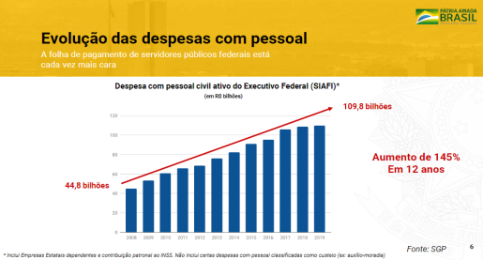
SE COLOCAR O GASTO COM A DÍVIDA NA MESMA ESCALA...
Juros e Amortizações
da Dívida
Governo Federal
(R$ bilhões)
Fontes: https://www.gov.br/economia/pt-br/centrais-de-conteudo/apresentacoes/2020/setembro/nova-administracao-publica.pdf/@@download/file/Nova%20Administra%C3%A7%C3%A3o%20P%C3%BAblica.pdf e https://www1.siop.planejamento.gov.br/QvAJAXZfc/opendoc.htm?document=IAS/Execucao_Orcamentaria.qvw&host=QVS@pqlk04&anonymous=true&sheet=SH06

Slide 24
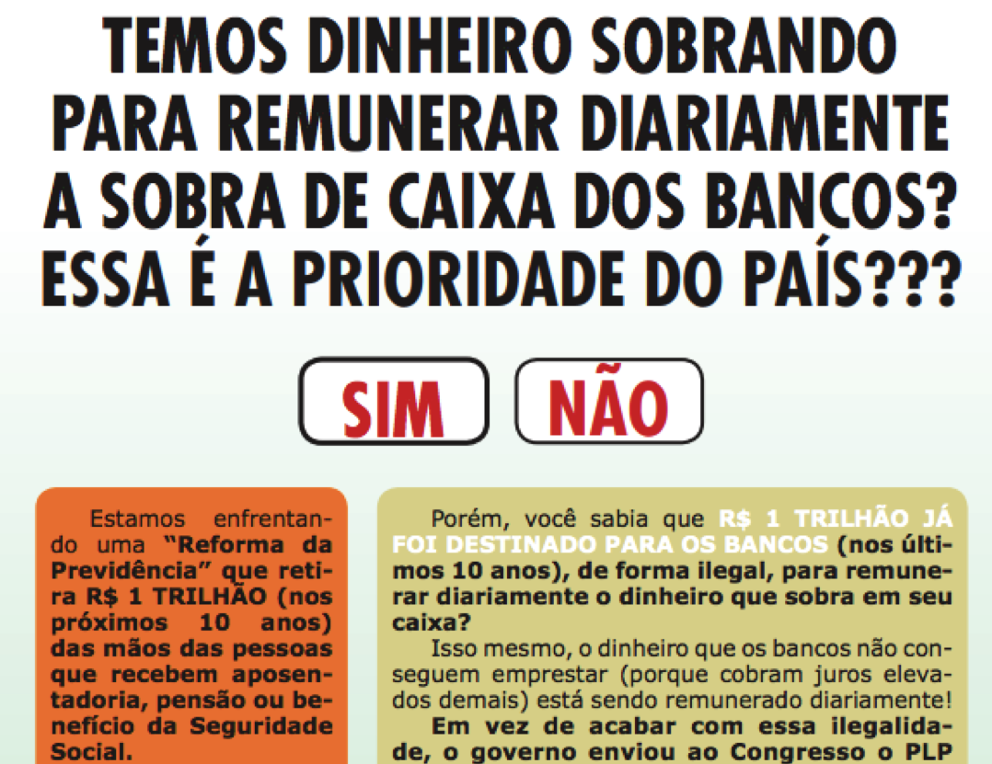
POLÍTICA MONETÁRIA DO BANCO CENTRAL TRANSFERE RECURSOS PARA BANCOS E AUMENTA A DÍVIDA INTERNA EM TRILHÕES
https://bit.ly/2GQFvSR

Slide 25
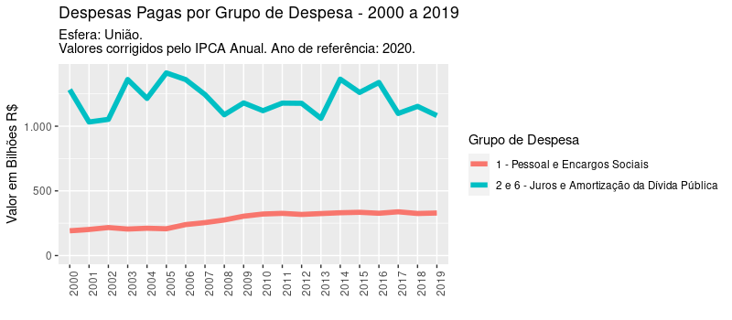
Comparativo entre os Gastos com a Dívida Pública e com PESSOAL e ENCARGOS (federal)
Fonte: Elaboração própria com dados do Painel do Orçamento Federal (SIOP/ME), disponível em: <https://www1.siop.planejamento.gov.br/QvAJAXZfc/opendoc.htm?document=IAS/Execucao_Orcamentaria.qvw&host=QVS@pqlk04&anonymous=true&sheet=SH06>. Acesso em 17 set 2020.

Slide 26
EXPOSIÇÃO DE MOTIVOS DA PEC 32/2020
Intenção explícita de reduzir o gasto com pessoal, ao mesmo tempo em que o PLOA 2021 destina R$ 2,2 TRILHÕES para o pagamento de juros e amortizações da dívida:
Na Exposição de Motivos da PEC 32/2020 o governo afirma que ela seria necessária para “garantir condições orçamentárias e financeiras para a existência do Estado e para a prestação de serviços públicos de qualidade”.
NA VERDADE, SÓ HÁ POSSIBILIDADE DE EXISTÊNCIA DO ESTADO COM A MANUTENÇÃO DE QUADRO PERMANENTE DE PESSOAL VINCULADO AO ESTADO E NÃO A GOVERNOS DE TURNO

Slide 27
EXPOSIÇÃO DE MOTIVOS DA PEC 32/2020
Intenção explícita de reduzir o gasto com pessoal, ao mesmo tempo em que o PLOA 2021 destina R$ 2,2 TRILHÕES para o pagamento de juros e amortizações da dívida:
“Entre outros objetivos, a referida Emenda à Constituição busca equiparar os benefícios dos servidores públicos àqueles oferecidos pelo Regime Geral de Previdência Social e garantir a sustentabilidade dos sistemas”.
“... contar com mecanismos de melhor gestão do gasto público com pessoal, considerando que esse gasto representa a segunda maior despesa da União, atrás apenas da Previdência.”
Ignoram o gasto com a dívida, que é a maior despesa federal

Slide 28
PEC 32/2020
NÃO pode ser chamada de “Reforma Administrativa”
NÃO É uma organização republicana do Estado que se destine a melhorar o atendimento à população
Trata-se de uma REFORMA IDEOLÓGICA QUE MODIFICA O PAPEL DO ESTADO
Segue a ideologia dos que acreditam que o mercado será capaz de dar uma resposta às demandas sociais...
Durante a PANDEMIA, qual foi a resposta do mercado?
O que teria ocorrido ao povo brasileiro sem o serviço público, em especial o SUS?

Slide 29
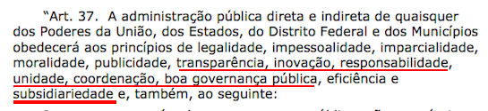
PONTO CENTRAL DA PEC 32/2020
Artigo 37 da Constituição Federal:
O Estado passa a atuar na “subsidiariedade”, ou seja, nas “sobras”, onde não interessar ao mercado.
Justificativa para PRIVATIZAÇÕES, TERCEIRIZAÇÃO, DESMONTE DO SERVIÇO PÚBLICO

Slide 30
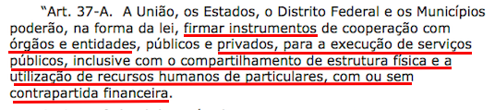
PEC 32/2020: PRIVATIZAÇÃO DO ESTADO
Inclusão de novo Artigo 37-A à Constituição Federal:
Alguém acredita que o setor privado irá emprestar pessoal para o Estado sem contrapartida financeira?
Espaço para negociações e trocas, abrindo espaço para ganhos escusos e corrupção!

Slide 31
PEC 32/2020: DESMONTE DO ESTADO
Altera o artigo 84 da Constituição Federal:
Risco para as Universidades Federais, órgãos reguladores, IBAMA, INPE, DNIT, FIOCRUZ e outros
Por meio de simples DECRETO o presidente da República poderá extinguir:
cargos públicos;
Ministérios e órgãos diretamente subordinados à presidência;
entidades da administração pública autárquica e fundacional.

Slide 32
PEC 32/2020: IMPEDE O DESENVOLVIMENTO SOCIOECONÔMICO DO PAÍS
Projeto de Desenvolvimento só é possível com uma estrutura de Estado permanente: a PEC 32/2020 acaba com os planos de carreira e até com o regime jurídico único (RJU), que foi uma das principais conquistas da CF
A estabilidade para servidores públicos é uma garantia para a sociedade, de que haverá continuidade do serviço público, independentemente das trocas de governantes.
A quem interessa o desmonte do Estado?

Slide 33
EXPOSIÇÃO DE MOTIVOS DA PEC 32/2020
Intenção explícita de reduzir o gasto com pessoal, ao mesmo tempo em que o PLOA 2021 destina R$ 2,2 TRILHÕES para o pagamento de juros e amortizações da dívida:
“Importante registrar que a proposta de Emenda à Constituição ora apresentada não acarreta impacto orçamentário-financeiro. No médio e no longo prazos, inclusive, poderá resultar na redução dos gastos obrigatórios, possibilitando incremento nas taxas de investimento público no país”.
DISCURSO OFICIAL: “ECONOMIZAR” COM OS SERVIDORES PÚBLICOS PARA AUMENTAR INVESTIMENTOS
REALIDADE: CORTAR GASTOS E INVESTIMENTOS SOCIAIS PARA PAGAR MAIS JUROS E AMORTIZAÇÕES DA DÍVIDA

Slide 34
BRASIL RICO: O QUE SEPARA A REALIDADE DE ABUNDÂNCIA DO CENÁRIO DE ESCASSEZ
Notes:
34

Slide 35
O QUE SEPARA A
REALIDADE DE ABUNDÂNCIA
DO CENÁRIO DE ESCASSEZ
NO BRASIL?
MODELO ECONÔMICO ERRADO,
CONCENTRADOR DE RENDA E RIQUEZA
Principais eixos:
    SISTEMA DA DÍVIDA
    POLÍTICA MONETÁRIA SUICIDA
    MODELO TRIBUTÁRIO REGRESSIVO
    MODELO EXTRATIVISTA IRRESPONSÁVEL PARA COM AS PESSOAS E O AMBIENTE

Slide 36
“SISTEMA DA DÍVIDA”
Utilização do endividamento público às avessas: ao invés de instrumento de financiamento dos Estados, funciona como mecanismo de subtração de recursos públicos, que são direcionados principalmente a bancos e grandes corporações
Se reproduz internacionalmente e internamente, em âmbito dos estados e municípios
Principal característica:
“dívida pública” sem contrapartida
Maior beneficiário:
Setor financeiro
Mecanismos que Geram Dívida
Interferência do FMI
Privilégios Legais, Políticos, Financeiros e Econômicos
Influência do Poder Financeiro
Salvamento Bancário
Sistema da Dívida
Notes:
Suspensão pagamento encargos aos rentistas (Bonos Global 2012 e 2030) desde novembro/2008
Proposta soberana de recompra do restante da dívida por no máximo 30% de seu valor nominal
The Economist (23/04/2009): “Sr. Correa parece ser incorruptível (...) gasto público cresceu 71% em 2008, resultado de investimentos em escolas e hospitais”
ESTA É A PROVA DA VIABILIDADE POLÍTICA DA AUDITORIA DA DÍVIDA
ENQUANTO ISSO, O GOVERNO BRASILEIRO RECOMPRA TÍTULOS DA DÍVIDA EXTERNA A 130% DO VALOR DE FACE, EM MÉDIA

Slide 37
ONDE ESTÁ O PROBLEMA????
EVOLUÇÃO DO ESTOQUE DA “DÍVIDA BRUTA DO GOVERNO GERAL”
Dez/2019 – R$ 5,5 TRILHÕES
Jul/2020 – R$ 6,2 TRILHÕES
AUMENTO DE R$ 710 BILHÕES
NEOLIBERAIS DIZEM QUE É POR CAUSA DA PANDEMIA...
E USAM ISSO PARA JUSTIFICAR MAIS ARROCHO E REFORMA ADMINISTRATIVA...
PORÉM: AUMENTO DAS OPERAÇÕES COMPROMISSADAS NO PERÍODO:
R$ 546 BILHÕES
AUMENTO DA DÍVIDA MOBILIÁRIA DO TESOURO NACIONAL:
R$ 93 BILHÕES (em parte devido à incidência de juros)
CONTA ÚNICA DO TESOURO EM JUL/2020: R$ 791 BILHÕES
(+ R$ 325 BI ENTREGUES PELO BC POSTERIORMENTE)
Fonte: https://www.bcb.gov.br/content/estatisticas/docs_estatisticasfiscais/Notimp3.xlsx - tabelas 4 e 17

Slide 38
OUTROS ARGUMENTOS FURADOS DOS NEOLIBERAIS
- “A Taxa de juros é a mais baixa da história (Selic de 2% ao ano)”
PORÉM.... A taxa média dos títulos da dívida pública federal tem estado ao redor de 9% ao ano
Fonte: https://sisweb.tesouro.gov.br/apex/f?p=2501:9::::9:P9_ID_PUBLICACAO_ANEXO:9620 – Tabela 4.2
“A taxa de juros incidente sobre as operações compromissadas é parecida com a Selic”
PORÉM... Os títulos utilizados pelo BC nas operações compromissadas são do Tesouro, que paga juros ao BC com taxas muito superiores à Selic
“A dívida no Brasil tem servido para financiar as áreas sociais”
MENTIRA: TEM SERVIDO PARA CONCENTRAR A RENDA POR MEIO DE MECANISMOS FINANCEIROS ILEGÍTIMOS

Slide 39
A “NECESSIDADE” DE
PAGAR ENCARGOS DA DÍVIDA PÚBLICA
TEM SIDO A JUSTIFICATIVA PARA:
Destinação da maior parte do Orçamento Federal para os gastos com Juros e Amortizações
Contínuo e rigoroso Ajuste Fiscal, levando a contingenciamentos cada vez mais drásticos que impedem o funcionamento do Estado (até mesmo na área da Defesa Nacional) e a prestação dos serviços públicos essenciais (Saúde, Educação etc.)
Privatizações
Contrarreformas que favorecem bancos https://bit.ly/2XV1Pkw
Modificações constitucionais danosas (EC 95)
Novos esquemas geradores de dívida pública: “Securitização” e EC 106/2020 (compra de papel podre pelo BC sem limite https://bit.ly/3jK41a5)
Notes:
39

Slide 40
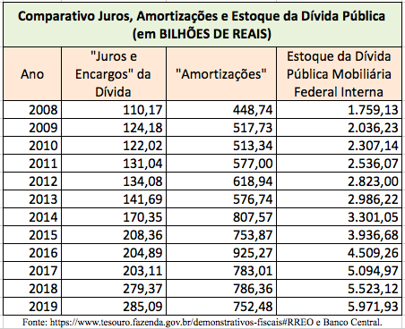
QUANTO MAIS PAGAMOS MAIS DEVEMOS...
Apesar das “Amortizações” gigantes a dívida cresce, pois grande parte dos juros são contabilizados como “amortizações”
https://auditoriacidada.org.br/explicacao/
Relatório ACD 1/2013 https://bit.ly/2MVSvfk

Slide 41
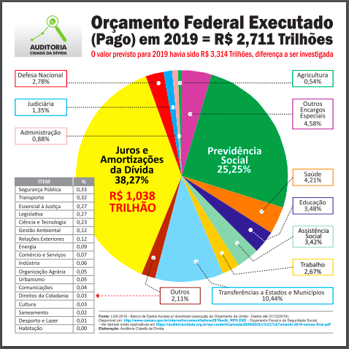

Slide 42
PRIVILÉGIO DOS BANCOS EM PLENA PANDEMIA
    R$ 1,2 Trilhão em 23/03/2020
    Vários trilhões com a EC 106/2020
    Ganhos em contratos de SWAP
    Securitização de Créditos (LC 173/2020)
    Risco de “independência” do BC

Slide 43
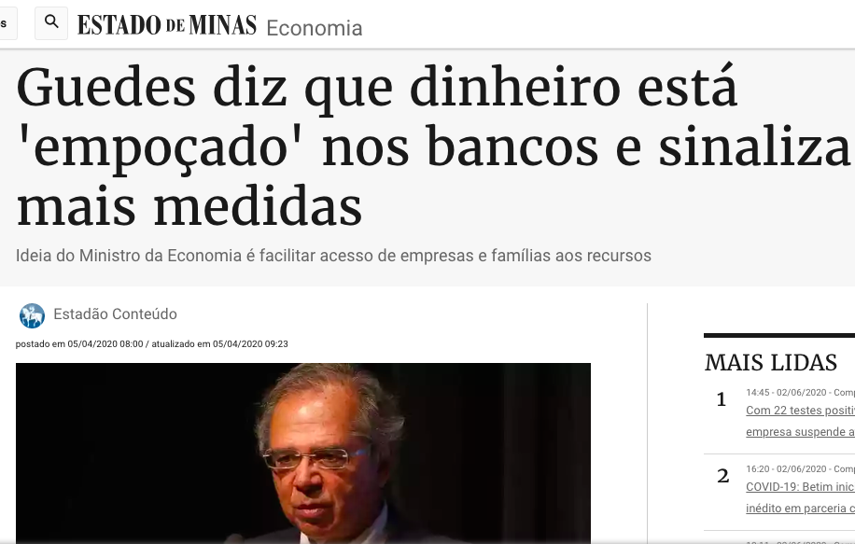
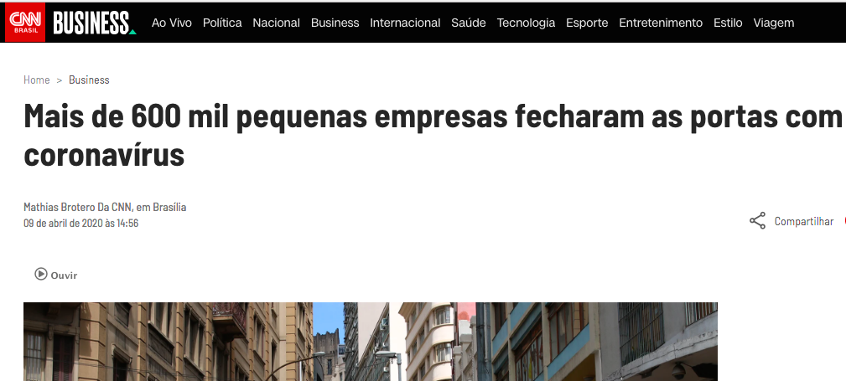
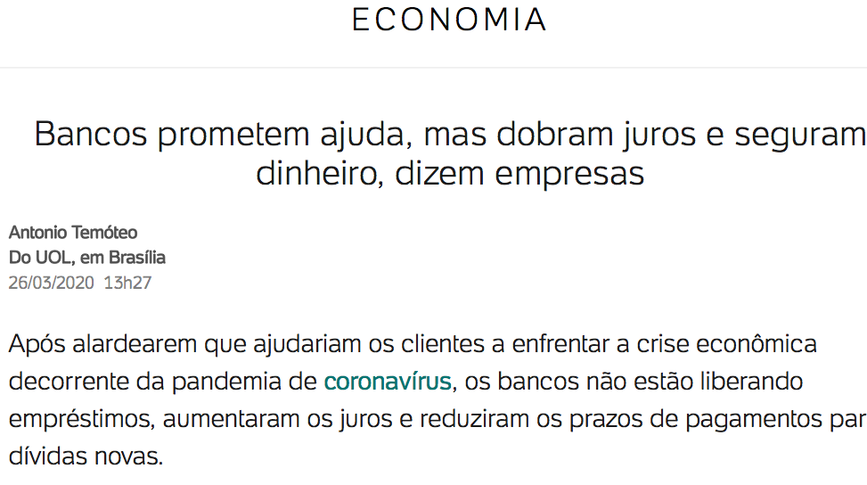
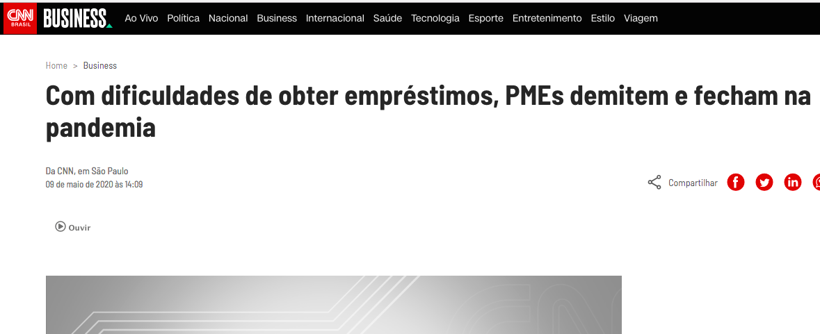
Banco Central liberou R$ 1,2 trilhão para bancos, mas estes não emprestaram às empresas e lucram com a remuneração da sobra de caixa

Slide 44
Em plena pandemia Congresso aprova EC 106/2020
Art. 7º autoriza BC comprar ativos privados BB- sem limite de valor, sem estabelecer prazo do papel ou pelo menos que seja de empresa nacional
ADI 6417 apresentada ao STF, mas BC regulamenta https://bit.ly/308tguY
Escancara a dominação financeira e o funcionamento do Sistema da Dívida https://bit.ly/2AEsZ8I
Transferência de ativos tóxicos acumulados nos bancos há 15 anos para o Banco Central https://bit.ly/371YGol
Oportunismo da banca que abusa do drama da pandemia para aprofundar seus privilégios https://bit.ly/3eQCgcn
Geração de dívida pública sem contrapartida alguma

Slide 45
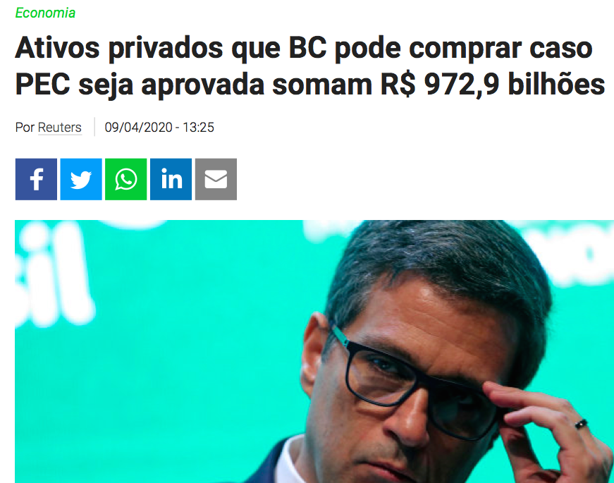
EC 106: Quanto vai custar ?
https://bit.ly/2Y2SEQj

Slide 46
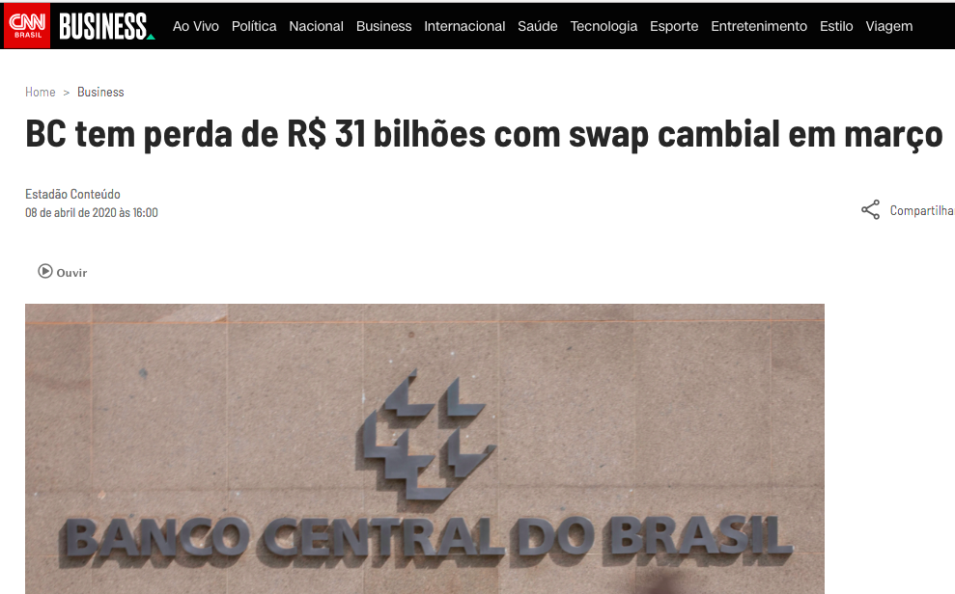
Perdas do Banco Central com sigilosos contratos de SWAP chegam a R$ 63,5 bilhões até maio/2020
https://www.cnnbrasil.com.br/business/2020/04/08/bc-tem-perda-de-r-31-bilhoes-com-swap-cambial-em-marco
https://www.em.com.br/app/noticia/economia/2020/05/06/internas_economia,1144919/bc-tem-perda-de-r-8-340-bi-com-swap-cambial-em-abril.shtml

Slide 47
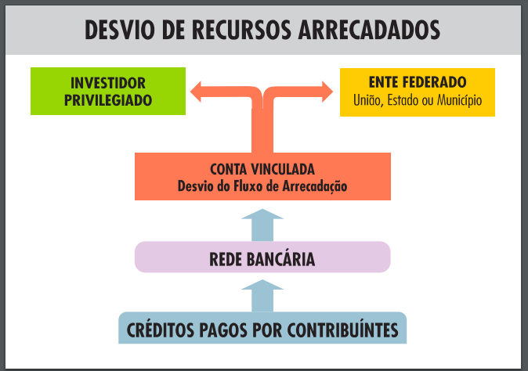
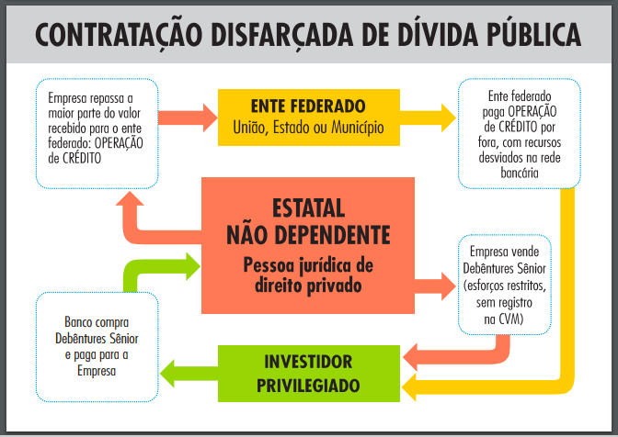
Novo ESQUEMA “Securitização”
Geração disfarçada de dívida pública que é paga por fora dos controles orçamentários
PLP 459/2017 (PLS 204/2016 no Senado)
Diversos materiais em https://bit.ly/2WAKhJq
LC 173/2020 https://bit.ly/2X5BbHd

Slide 48
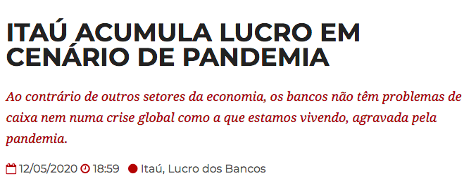
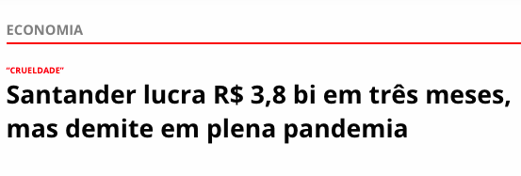
“CRISE” PARA QUEM?
EC 106 irá aumentar a desigualdade social no Brasil

Slide 49
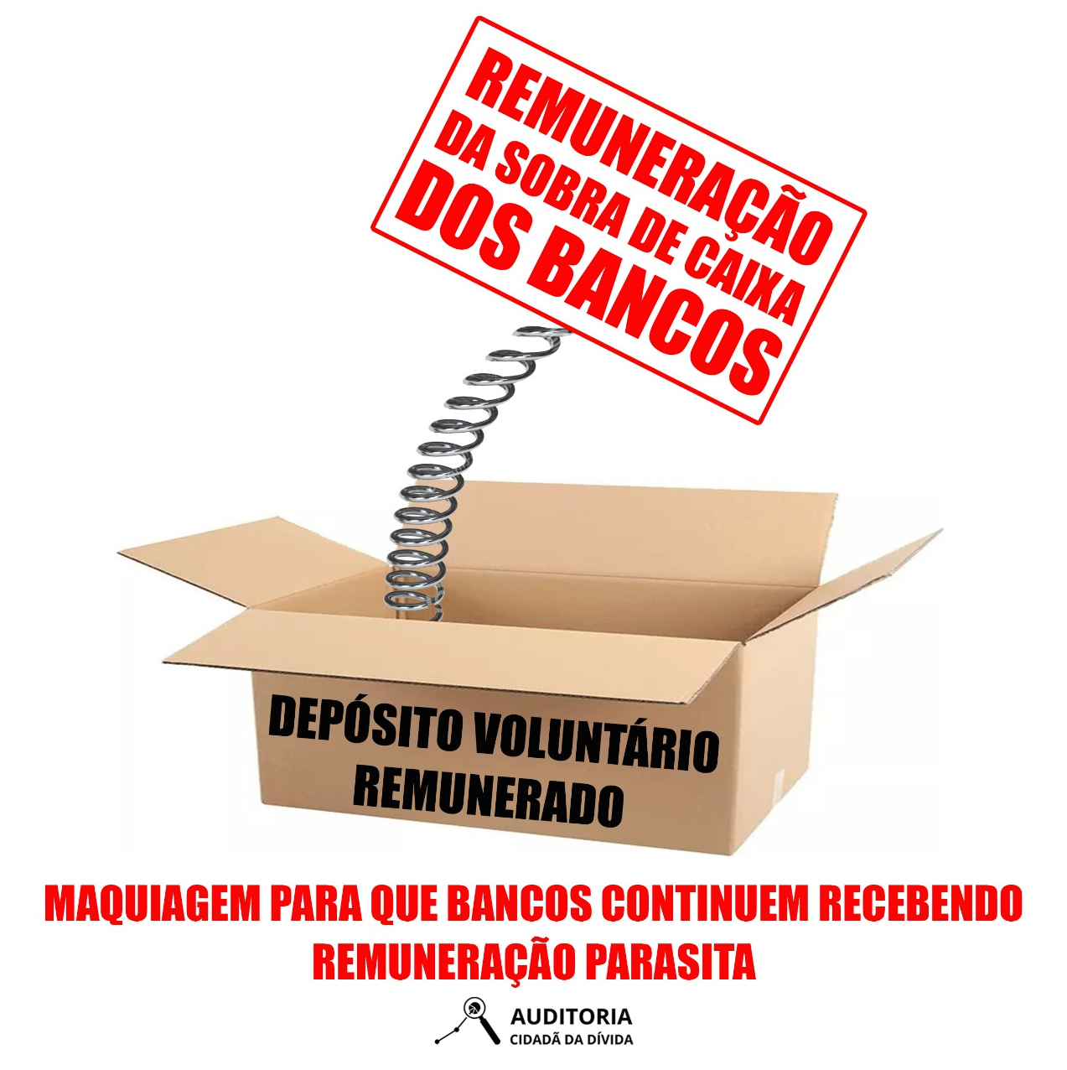
O QUE SIGNIFICA A INDEPENDÊNCIA DO BC ?
BC autônomo em relação a todos os poderes, podendo fazer suas próprias normas
“Legalização” da REMUNERAÇÃO DA SOBRA DE CAIXA DOS BANCOS, mascarada de DEPÓSITO VOLUNTÁRIO REMUNERADO https://bit.ly/34mLp9h
Notes:
49

Slide 50
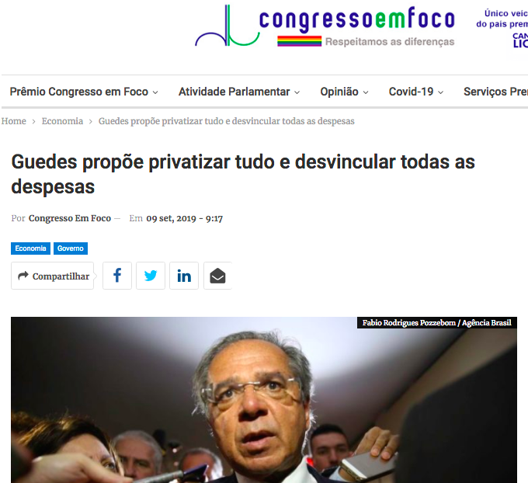
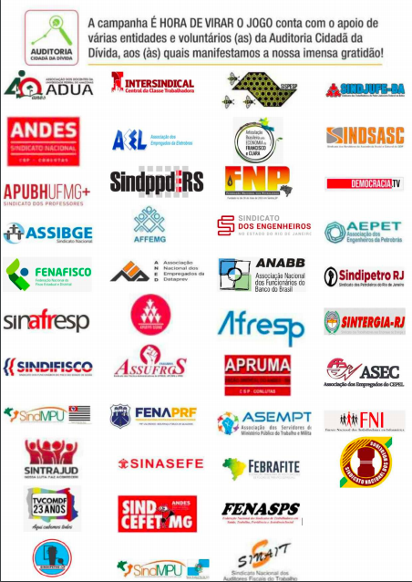
CARTA ABERTA QUESTIONA GUEDES - PRIVATIZAÇÕES
https://bit.ly/3ifDbEy
Notes:
50

Slide 51
AUDITORIA DA DÍVIDA
Prevista na Constituição Federal de 1988
Plebiscito popular ano 2000: mais de seis milhões de votos
AUDITORIA CIDADÃ DA DÍVIDA
www.auditoriacidada.org.br
CPI da Dívida Pública
Passo importante, mas ainda não significa o cumprimento da Constituição
Notes:
51

Slide 52
  ESTRATÉGIAS DE AÇÃO
CONHECIMENTO DA REALIDADE
    Modelo Econômico Errado
    Política Monetária suicida do BC
    Sistema da Dívida
MOBILIZAÇÃO SOCIAL CONSCIENTE
AÇOES CONCRETAS
    Campanha É HORA DE VIRAR O JOGO https://bit.ly/33bVDd0
    AUDITORIA DA DÍVIDA COM PARTICIPAÇÃO SOCIAL
    Assinar as petições na página www.auditoriacidada.org.br
    Enviar carta aos ministros(as) do STF https://bit.ly/3a9HO0y

Slide 53
Grata
Maria Lucia Fattorelli
www.auditoriacidada.org.br
www.facebook.com/auditoriacidada.pagina

